Slide 1

GSB – Application de gestion des prêts

Slide 2
PLAN DE LA PRESENTATION
I. Présentation du projet
II. Les solution envisagées et leur mise en œuvre
III. Présentation du rendu final de l’application
IV. Conclusion

Slide 3
I. PRESENTATION DU PROJET
Application Web
Gestion de parc informatique
Gestion des licences
Aperçu et suivi des prêts

Slide 4
I. PRESENTATION DU PROJET
Le site doit permettre :
aux utilisateurs de s’identifier
aux utilisateurs de changer le mot de passe
d'insérer, modifier, supprimer une machine et/ou licence
d'avoir des statistiques sur le matériel
d'affecter un matériel à un utilisateur
la portabilité de l’application

Slide 5
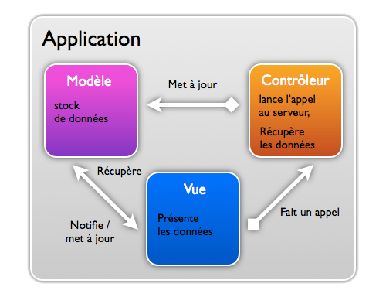
II. LES SOLUTIONS ENVISAGEES ET LEUR MISE EN ŒUVRE
MVC (Modèle-Vue-Contrôleur)

Slide 6
II. LES SOLUTIONS ENVISAGEES ET LEUR MISE EN ŒUVRE
Organisation mise en œuvre :
Liste des taches
Ordre de priorité
Mise en place d’un dossier partagé

Slide 7





II. LES SOLUTIONS ENVISAGEES ET LEUR MISE EN ŒUVRE
Technologies et les outils utilisés :
HTML / CSS
.htaccess et
l’url rewriting

Slide 8
III. PRESENTATION DU RENDU FINAL DE L’APPLICATION
http://gsb-informatique.hostzi.com/
(Site en local)

Slide 9
IV. CONCLUSION
Problèmes rencontrés et solutions apportées
Impression générale
Suites possibles du projet

Slide 10
Equipe de développeurs :
Chhay Thierry
AVAKOV David
PIRES LOPES Lucas
MERCI

